Slide 1
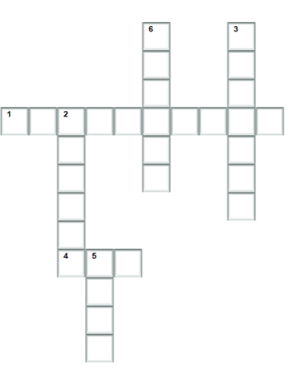
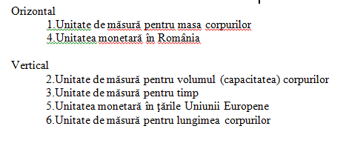
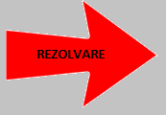
Rezolvaţi integrama

Slide 2
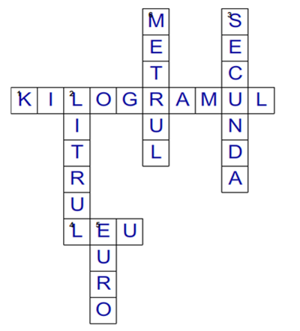
Integrama-rezolvare

Slide 3
Unităţi de măsură – aplicaţii
Şcoala Gimnazială Specială – Centru de Resurse şi Documentare
privind Educaţia Incluzivă/Integrată
str. Bucureşti nr. 32, 400148, Cluj-Napoca
Tel./fax: 0264 432431
e-mail: crdeiicluj@yahoo.com
Clasa a VII-a
ÎNVĂŢĂMÂNT SPECIAL
Prof. Nechita Monica

Slide 4
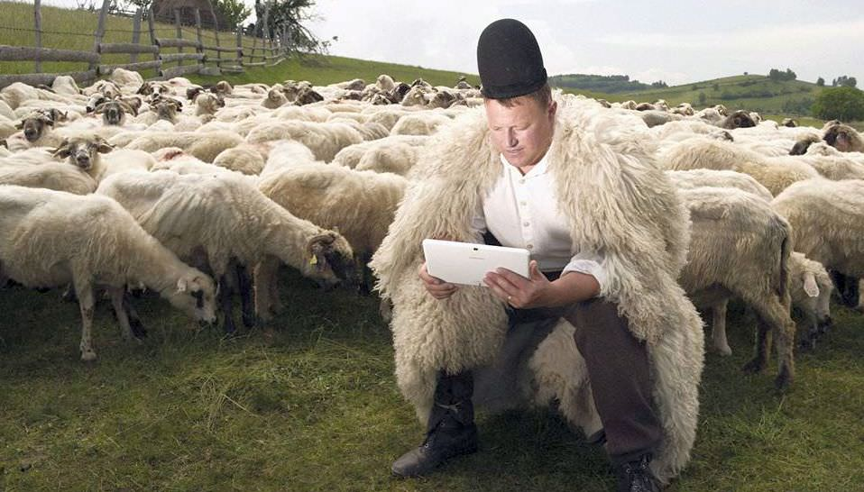
Povestea ciobanului Ghiţă
Un cioban numit Ghiţă a plecat de acasa, la munte, cu oile sale. Stând el aşa, sprijinit în toiag şi păzind oile ca ele să pască în linişte, iarba grasă de la munte, s-a gândit să nu piardă timpul. Aşa că Ciobanul Ghiţă i-a cumparat o tableta! Şi de atunci, oile pasc fericite, pe unde vor ele, iar Ghiţă stă pe internet cu prietenii! Dar treburile stânii cine le rezolvă.....
Haideţi să vedem dacă îl putem ajuta pe Ghiţă!

Slide 5
Să-l ajutăm pe Ghiţă!
Sarcina numărul 1
Sarcina numărul 2
Sarcina numărul 3
Sarcina numărul 4

Slide 6
Sarcina numărul 1
Ciobanul Ghiţă şi-a cumpărat tabletă. Şi pentru că nu a fost foarte atent a scăpat-o în ciubărul (bidonul) în care avea 10 dal de lapte muls în acea zi. Pentru ca să scoată tableta este nevoit să golească ciubărul în alt ciubăr în care mai avea 85 l de lapte, muls cu o zi înainte.
Ajutaţi-l pe ciobanul Ghiţă să afle cât lapte a muls în cele două zile?

Slide 7
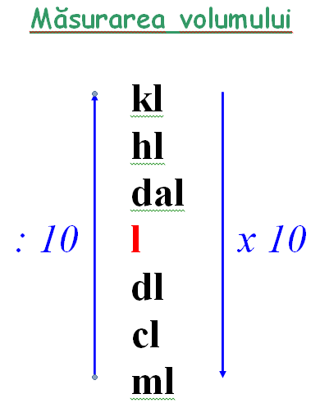

Slide 8
Sarcina numărul 1 rezolvare
85 l + 10 dal =.......l
Efectuăm transformarea 10 dal = 100 l
Efectuăm operaţia 85 l + 100 l = 185 l

Slide 9
Sarcina numărul 2
Pentru a-şi cumpăra o tabletă nouă, Ghiţă merge la piaţă şi vinde, din totalul de lapte muls în cele două zile, 125 l de lapte de oaie cu 5 lei litrul, iar pentru restul cantităţii de lapte face o reducere de 1 leu/litru.
Câţi bani face Ghiţă din vânzarea laptelui la piaţă?

Slide 10
Sarcina numărul 2 rezolvare
Calculăm suma de bani, dacă vinde cu 5 lei/litru laptele de oaie 125 l x 5 lei = 625 lei
Calculăm cantitatea de lapte pentru care a făcut reducere de preţ 185 l – 125 l = 60 l
Calculăm noul preţ al laptelui, după reducerea preţului 5 lei -1 lei = 4 lei
Calculăm suma de bani, dacă vinde laptele cu noul preţ, 4 lei/litru 60 l x 4 lei =240 lei
Calculăm suma totală
625 lei + 240 lei = 865 lei

Slide 11
Sarcina numărul 3
Acum că are bani, Ghiţă merge la magazin să-şi cumpere tableta dorită. Acolo află că preţul tabletei este în mod obişnuit de 950 lei, dar pentru că era black-friday de primăvară , preţul tabletei era redus cu 185 lei.
Îi ajung banii lui Ghiţă să cumpere tableta?
Dacă da, câţi bani îi mai rămân?

Slide 12
Sarcina numărul 3 rezolvare
Calculăm preţul tabletei, redus 950 lei – 185 lei = 765 lei
Calculăm suma de bani care îi rămân lui Ghiţă 865 lei – 765 lei = 100 lei

Slide 13
Sarcina numărul 4
Dacă are tableta mult visată, Ghiţă se gândeşte să-şi construiască un ţarc de formă pătrată, cu latura de 17 m pentru a sta oile în siguranţă. Dar are nevoie de un gard pe care îl găseşte la magazin cu preţul de 2 lei/metru.
Poate Ghiţă să cumpere gardul cu suma de bani rămasă după cumpărarea tabletei?

Slide 14
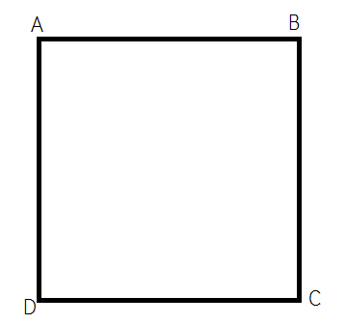
Pătratul
Perimetrul = suma lungimilor tuturor laturilor
P = AB + BC + CD + DA [m]

Slide 15
Sarcina numărul 4 rezolvare
Calculăm perimetrul ţarcului 17 m x 4 = 68 m
Calculăm suma de bani necesară pentrucumpărarea gardului
68 m x 2 lei/metru = 136 lei
Nu are suma necesară pentru a cumpăra gardul întreg . Îi lipsesc 36 de lei.

Slide 16
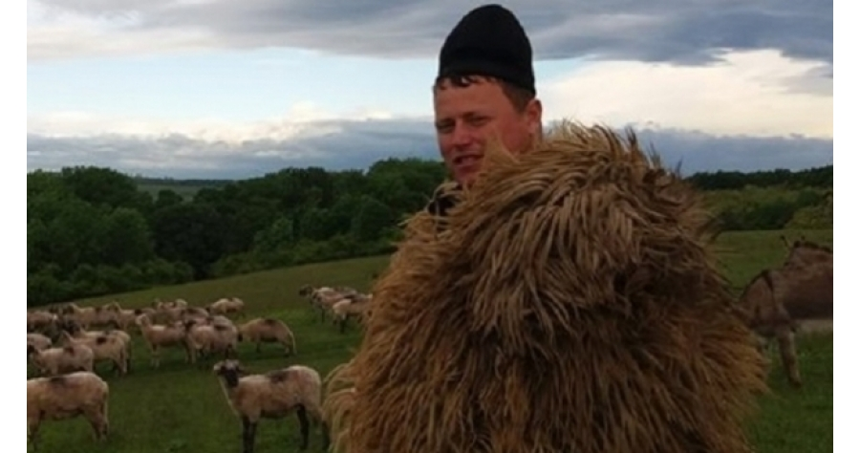
Povestea continuă...

